Slide 1

ARRAY

Slide 2


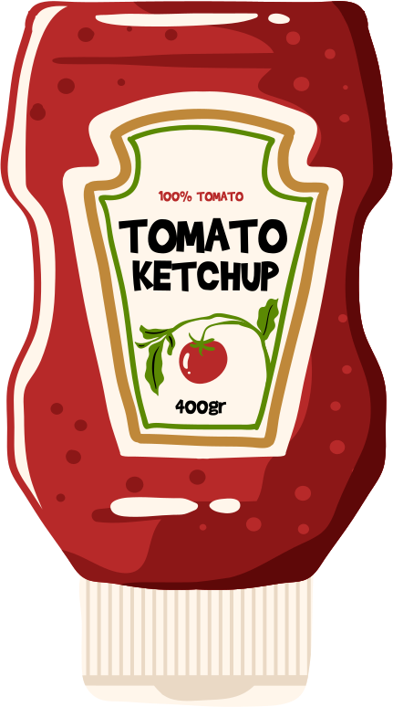

comida

Slide 3
‘
‘
‘
‘
‘
‘
‘
‘
var comida = [ , , , ]
4 elementos
posição
0
1
2
3

Slide 4
console.log(comida[1])
var consulta = comida.indexOf(‘ ’)
3
console.log(comida.pop())
var comida
0
1
2
3

Slide 5
console.log(comida[1])
var consulta = comida.indexOf(‘ ’)
3
console.log(comida.pop())
var comida
0
1
2
3

Slide 6
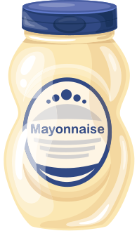
console.log(comida[1])
var consulta = comida.indexOf(‘ ’)
3
console.log(comida.pop())
console.log(comida.push(‘ ‘))
console.log(comida.length)
4
var comida
var comida
0
1
2
3

Slide 7
console.log(comida[1])
var consulta = comida.indexOf(‘ ’)
3
console.log(comida.pop())
console.log(comida.push(‘ ‘))
console.log(comida.length)
4
var comida
var comida
0
1
2
3

Slide 8
